Slide 1
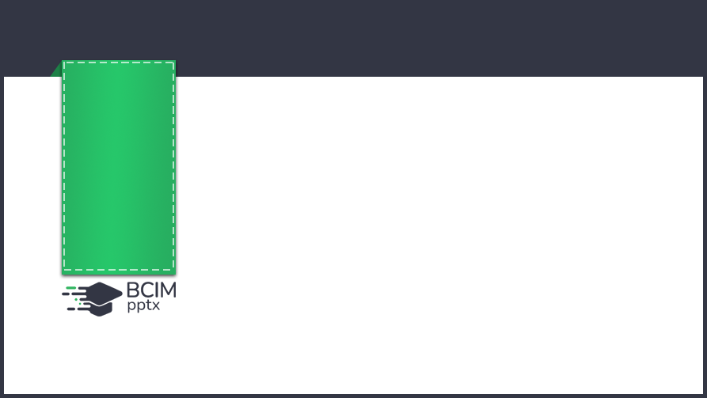
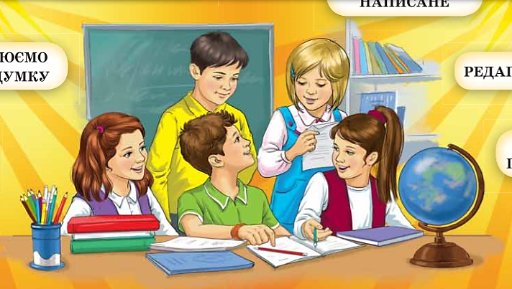
Українська мова
ПЕРЕВІРЯЮ СВОЇ ДОСЯГНЕННЯ
Сьогодні
Урок
№68
Перевіряю свої досягнення з теми «Пригадую числівники» і «Досліджую займенники». Робота з мовними одиницями.

Slide 2
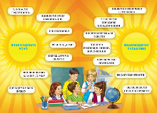
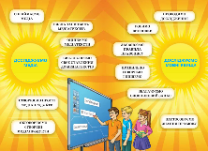
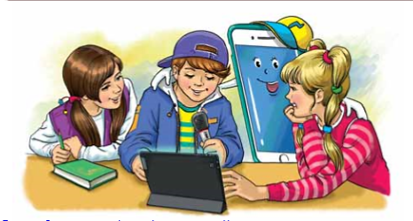
Сьогодні
Повідомлення теми уроку.
01.02.2022
Щебетунчик, Родзинка, Ґаджик і Читалочка і пропонують тобі перевірити свої досягнення з тем «Пригадую числівники» і «Досліджую займенники». Виконай їхні завдання.

Slide 3
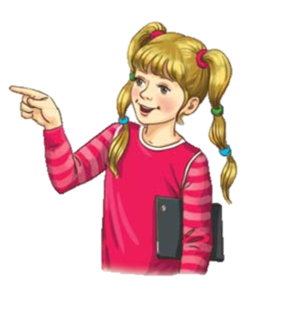
Сьогодні
Закінчи правило про займенники.
01.02.2022
Завдання 1.
1. Займенники – це …
а) частина мови, що вказує на предмет,
але не називає його.
б) частина мови, яка називає предмет.
в) службове слово.

Slide 4
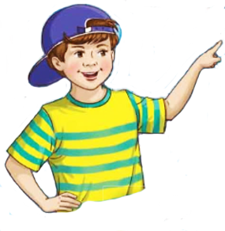
Сьогодні
Випиши рядок із займенниками 1 – ої особи.
01.02.2022
Завдання 2.
2. До 1-ої особи належать займенники:
а) ти, ви, вас.
б) я, ми, мене, нас.
в) він, вона, воно, вони.

Slide 5
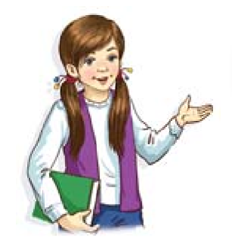
Сьогодні
Від числівників, що відповідають на питання скільки?, утвори й запиши числівники, що відповідають на питання котрий?
01.02.2022
Завдання 3.
Зразок. Десять – десятий.
3.Чотири - …, дев’ять - …, одинадцять - … , п’ятдесят три - … .

Slide 6
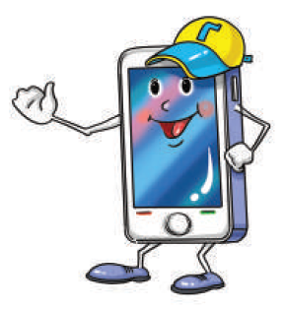
Сьогодні
Запиши речення, розкриваючи дужки.
Числівники запиши словами.
01.02.2022
Завдання 4.
Зразок. 8 (огірок) лежало на столі.
Вісім огірків лежало на столі.
7 (книжка) лежало на полиці.
12 (ложка) поклали на стіл.
10 (гривня) коштує блокнот.
19 (кілометр) проїхав велосипедист.

Slide 7
Сьогодні
Спиши речення, розкривши дужки.
01.02.2022
Завдання 5.
Зразок. До (він) підійшла незнайома жінка.
До нього підійшла незнайома жінка.
На (вона) була новенька вишиванка.
У (він) очі, наче волошки в житі.

Slide 8
Сьогодні
Прочитай речення. Підкресли особові займенники. Познач над кожним його особу і число.
01.02.2022
Завдання 6.
1 ос., одн.
Зразок. Я люблю читати книжки.
Ми вивчаємо українську мову. Скажи мені, хто твій друг, і я скажу, хто ти. Він плаче, а вони сміються.

Slide 9
Сьогодні
Спиши текст. Встав пропущені займенники.
Познач над кожним відмінок.
01.02.2022
Завдання 7.
М.в.
Зразок. На ній було синє пальто.
Старші хлопці грали у волейбол. До ……. підійшов малий Петрусь. ………. дуже хотілося пограти з …....... . Але хлопці не помічали .…….. .

Slide 10



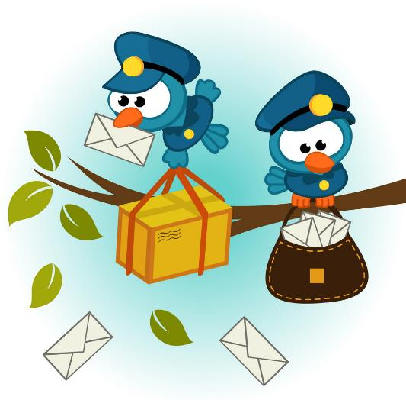









Сьогодні
01.02.2022
Рефлексія «Загадкові листи».
Обери лист, який ти хочеш відкрити
(для відкриття по листі варто натиснути)
Сьогодні
на уроці
я навчився/
навчилася…
На уроці
я запам’ятав/
запам’ятала…
Найкраще
мені вдалося…
Найбільше
мені сподобалося…
Урок
завершую з настроєм…
Труднощі виникали…

